Slide 1
TakeTopDSHTeam
AI团队协同工作平台
伙伴+泰顶
2026年9月15日

Slide 2


目录
01
公司介绍
CONTENT
02
产品介绍
03
功能介绍
04
客户画像
05
案例解析
06
合作模式

Slide 3
PART 1
公司介绍
泰顶拓鼎成立于2010年，专注于项目管理软件研发、实施和管理咨询服务，软件加咨询，为企业提供全方面的项目管理解决方案，经过多年的努力开拓，已经成长成为一家极具市场竞争力的管理软件和咨询服务提供商，是用友集团的ISV重要合作伙伴。

Slide 4

1-1. 公司介绍
泰 顶 拓 鼎 （ T a k e T op Software） 成 立 于 2 0 1 0 年 ， 经 过 多 年 的 开 拓 ， 已 经 成 长 为 一 家 极 具 市 场 竞 争 力 的 专 业 的 项目管理 软 件 开 发 和 项目管 理 咨 询 集公 司 ， 软 件 ＋ 咨 询 ， 公 司 拥 有 高 素 质 的 员 工 队 伍 ， 核 心 的 研 发 和 顾 问 咨 询 人 员 有 在 国 内 、 国 外 大 型 企 业 的 工 作 管 理 经 验 ， 具 有 专 业 丰 富 的 软 件 工 程 、 编 码 、 测 试 、 维 护 、 实 施 、 服 务 和 管 理 经 验 。
凭 借 专 业 的 技 术 优 势 和 丰 富 的 实 际 项 目 运 作 管 理 经 验 ， 开 发 了 极 其 灵 活 且 先 进 的 管 理 软 件 ， 目 前 主 要 有 四大 核 心 产 品 ：【泰顶AI团队工作平台（TakeTopDSHTeam）】、 【 泰 顶研发项目作业平台( T a k e T op RDP M P ) 】 、 【 泰 顶 拓 工 程 设计项 目 作业 平 台 （ T a k e T o p E N P M P ） 】 、 【 泰 顶 IT服务 项 目 管 理作业 平 台 （ T a k e T op I T SP M P ） 】 ， 一 体 化 平 台 ， 具 有 庞 大 的 用 户 基 础 ， 并 凭 借 “ 热 情 而 周 到 ， 快 捷 且 敏 捷 ” 的 服 务 理 念 ， “ 技术+服 务 ” 的 支 撑 模 式 ， 赢 得 各 行 业 客 户 的 一 致 好 评 。
会 当 凌 绝 顶 ， 一 览 众 山 小 ， 志 存 高 远 ， 务 实 鞠 耕 ， 公 司 凭 借 多 年 行 业 智 慧 和 敏 锐 的 市 场 触 觉 ， 始 终 保 持 卓 越 的 技 术 前 瞻 力 ， 帮 助 客 户 实 现 投 资 回 报 最 大 化 。 同 时 ， 公 司 通 过 开 放 式 创 新 、 卓 越 运 营 管 理 、 以 人 为 本 的 人 力 资 源 战 略 、 以 客 户 为 中 心 的 组 织 和 服 务 网 络 的 建 设 以 及 联 盟 与 合 作 伙 伴 关 系 等 战 略 的 实 施 ， 全 面 构 造 公 司 的 核 心 竞 争 能 力 ， 创 造 客 户 和 社 会 的 价 值 ， 从 而 实 现 技 术 的 价 值 ， 使 公 司 成 为 优 秀IT 解 决 方 案 和 服 务 提 供 者 。

Slide 5
PART 2
产品介绍

Slide 6
2-1. 产品介绍
泰顶AI团队协同工作平台（TakeTopDSHTeam） 把 DeepSeek Harness （DSH）变成面向团队的多用户 AI 协同工作平台 —— 一个自托管的网页工作区，适用行业不限（软件开发，工程设计，文档编辑，媒体处理等等）。每位成员拥有独立的AI工作台，内置隔离的 DSH，文件管理、任务管理功能；对话、文件与任务在团队内传递，知识持续沉淀、效率不断提升。支持多种大模型（DeepSeek、OpenAI、Claude、Kimi、Local Model等），所有成员能共用一个 API LLM Key —— 好管理、更省钱！

Slide 7
2-1. 优点
- 🧠 **团队经验共享** ——每个成员的工作经验，会成为全团队可复用的知识，越用越好用！
- 👤 **按用户隔离** —— 每个用户都以专用沙箱工作区运行独立，用户之间无法互访工作区目录。
- 🖥️ **分屏工作台** —— 左侧 = 文件管理器 / 我的任务；右侧 = DSH 对话。
- 🔌 **单一入口、单一端口** —— 所有成员共用一个登录网址，一个启动器反向代理到每位成员的DSH。
- ✅ **任务分配与派发** —— 管理员按成员分配任务（富文本 + 图片 + 附件）；支持「继续分派」逐级派发，并可内联展开**上级 / 子任务树**。统一存放在共同的数据库中。
- 📁 **内置文件管理器** —— 上传、文件夹、树形浏览、压缩/解压、重命名、移动、删除、在线预览、下载，右键菜单操作一切。
- 🌐 **中英双语界面** —— 完整英文 / 中文，支持所有页面，随时切换！
- 🚀 **一键、离线安装** —— 复制文件夹即运行；无需编译、无需额外下载。
- 🧩 **升级不失效** —— 一键升级，即时享用新功能！
- 📦 **跨平台** —— 支持Windows / macOS / Linux多平台，安全可靠！
---

Slide 8
PART 3
功能介绍

Slide 9
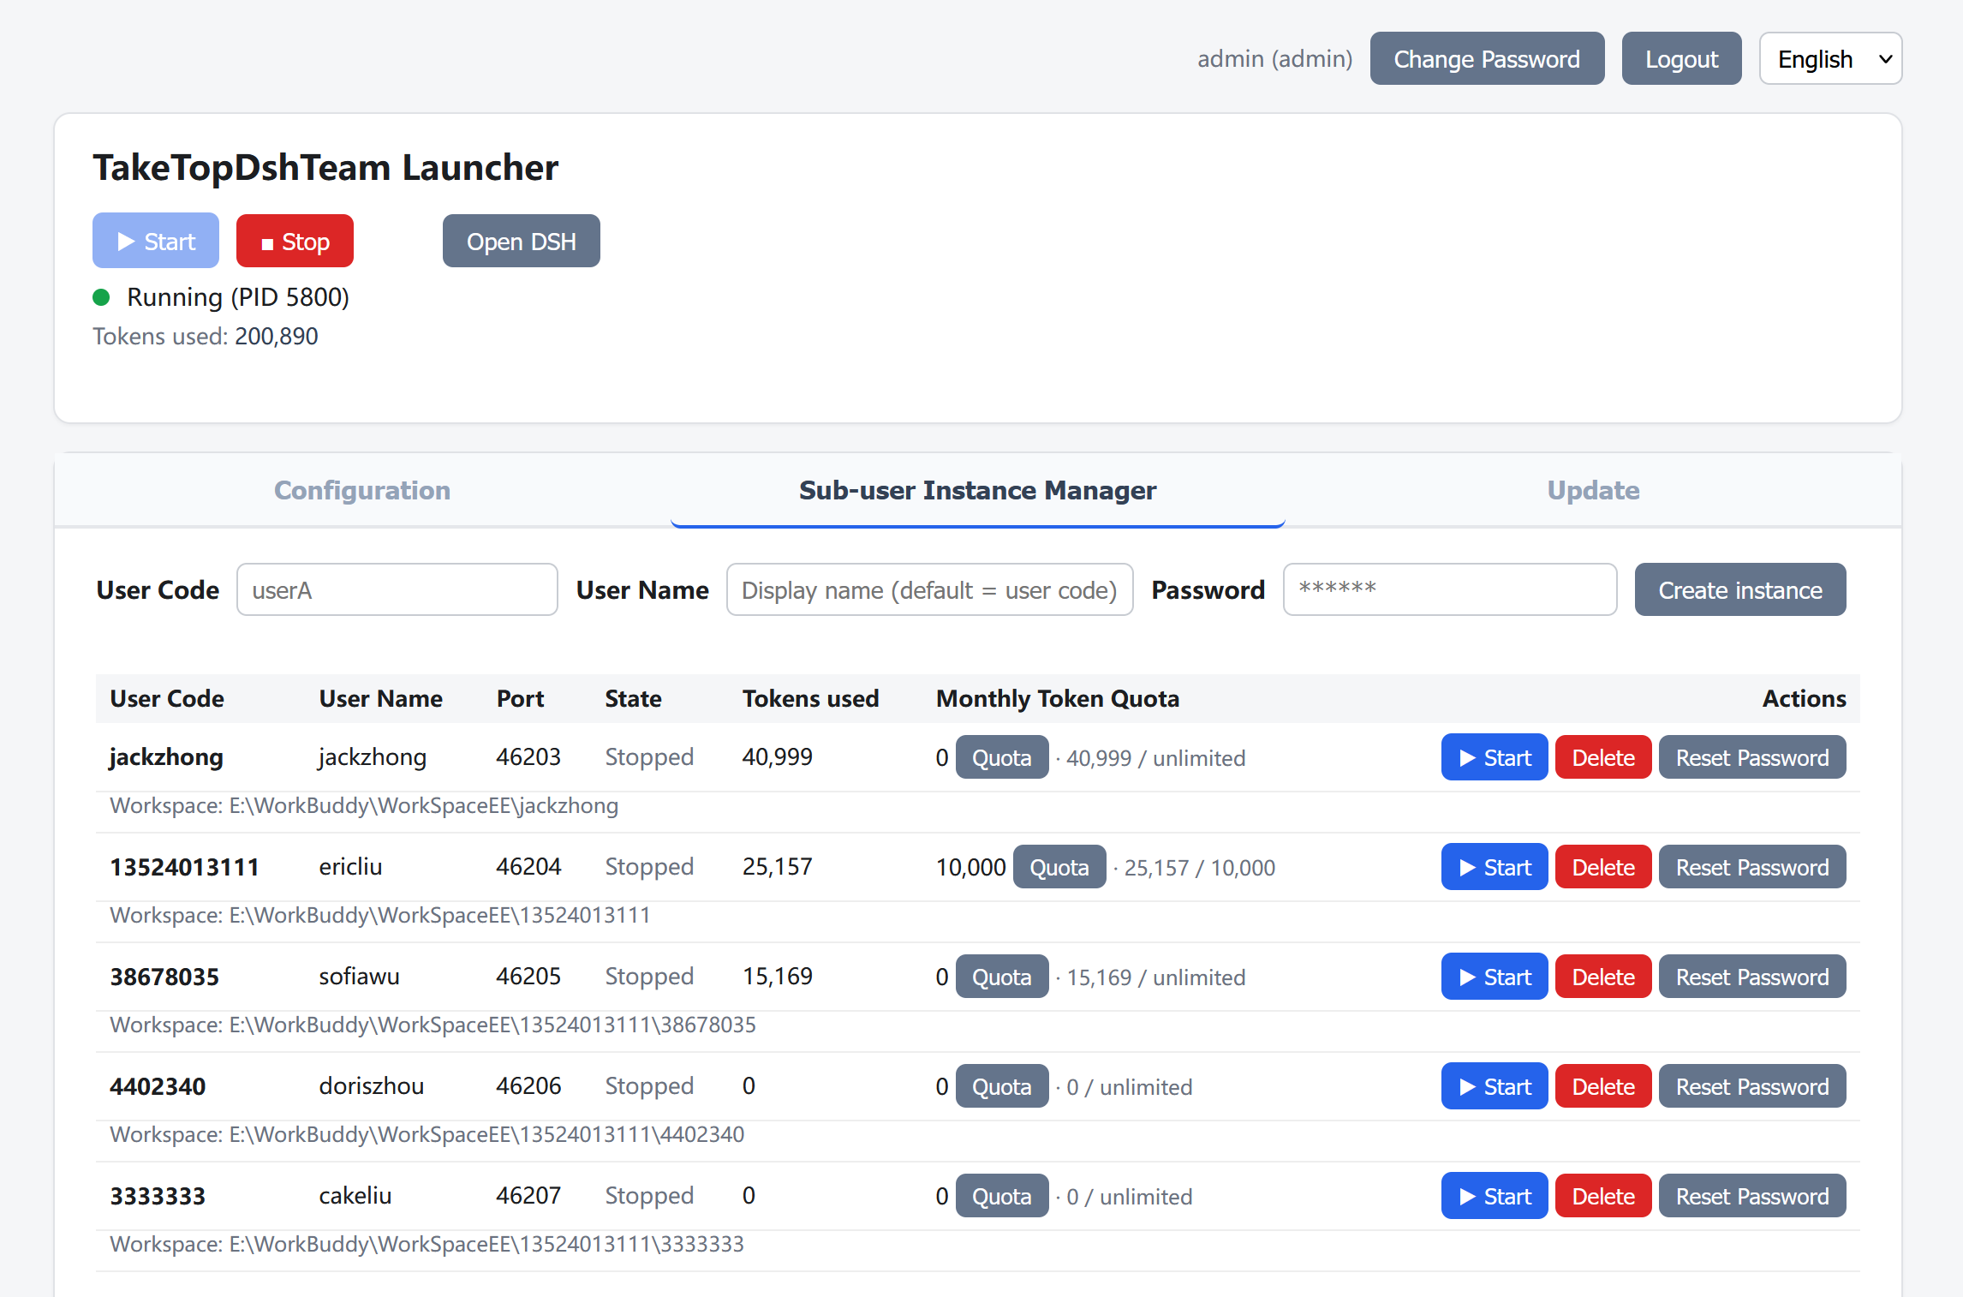
3.1控制台
在这里，每个用户可以启动他的服务，打开他的工作台，也可以添加他的下级成员，管理每个成员的token用量配额！

Slide 10
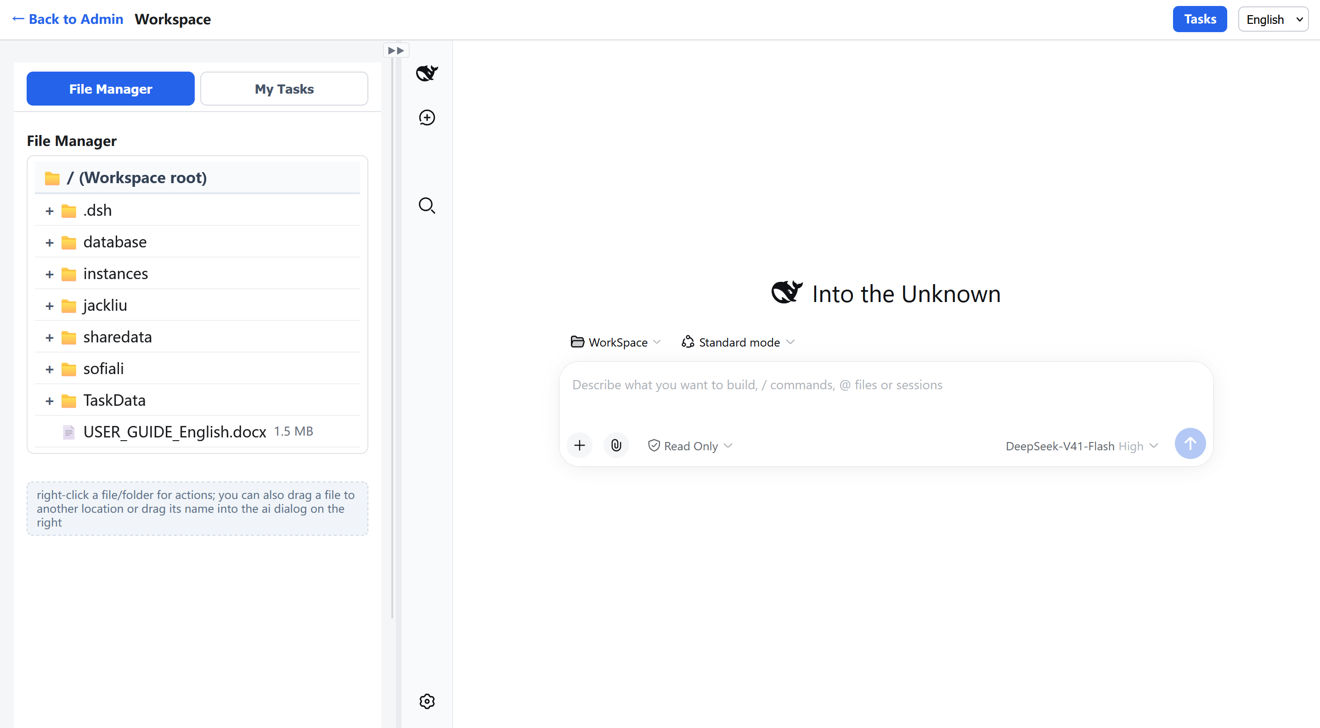
3.1工作台

Slide 11
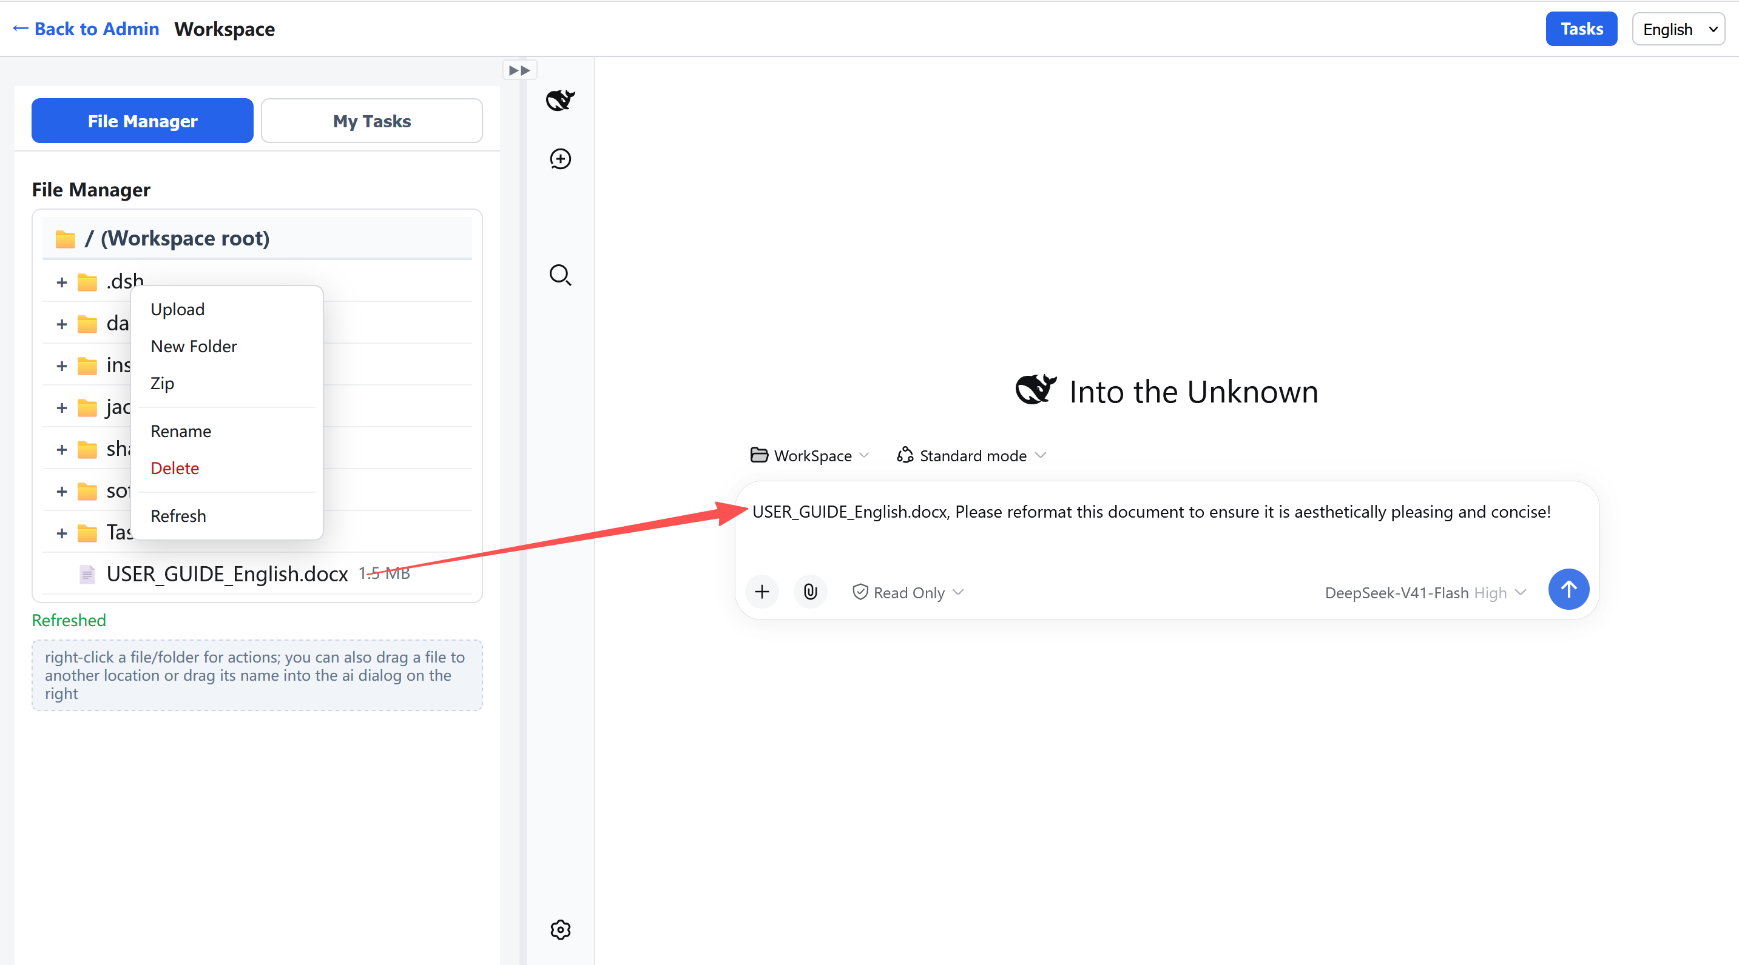
3.2文件管理
在这里，每个用户可以上传各种工作文件给自己或下级成员，对文件进行各种操作，也可以把文件拖入右边AI会话框中，让AI帮你处理！

Slide 12
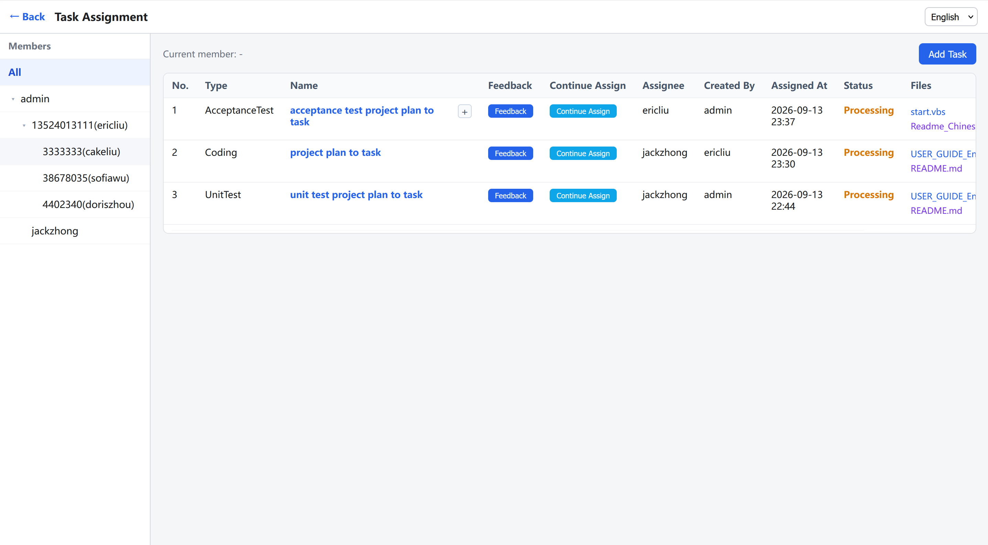
3.2任务处理
在这里，列出所有由你创建的给自己或别的成员的任务，任务可以以分层方式逐层展开

Slide 13
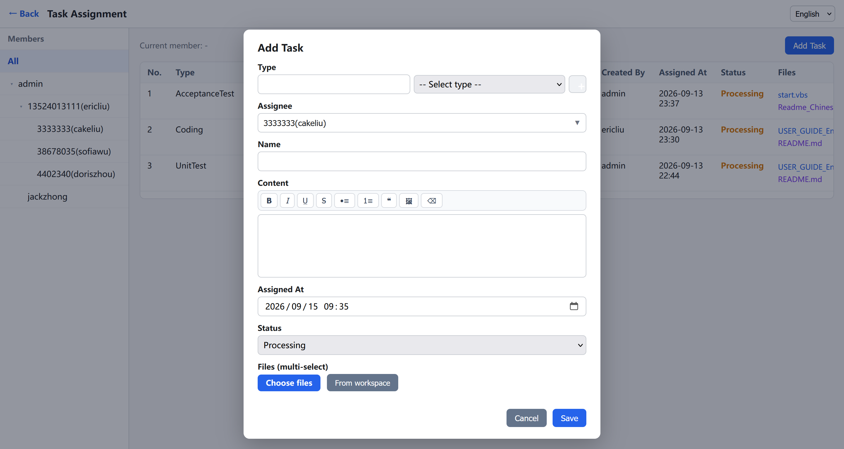
3.2任务处理

Slide 14
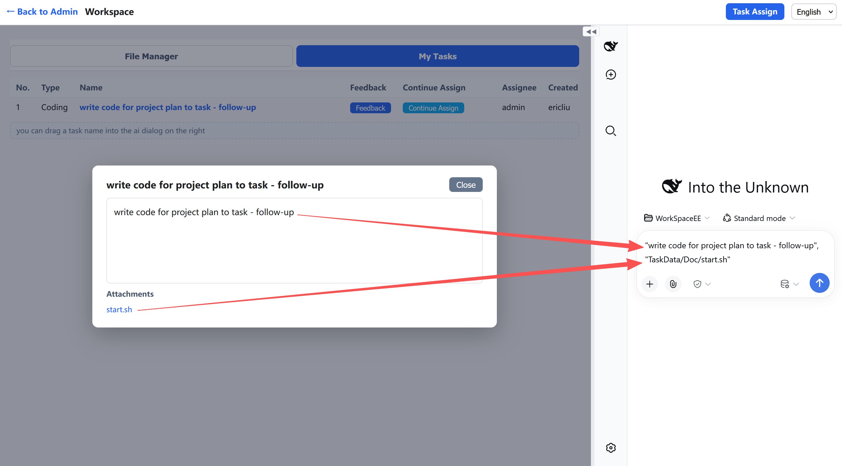
3.2任务处理
在这里，可以处理你的任务，也可以把任务和它关联的文件拖入AI会话框中，让AI帮你处理！

Slide 15
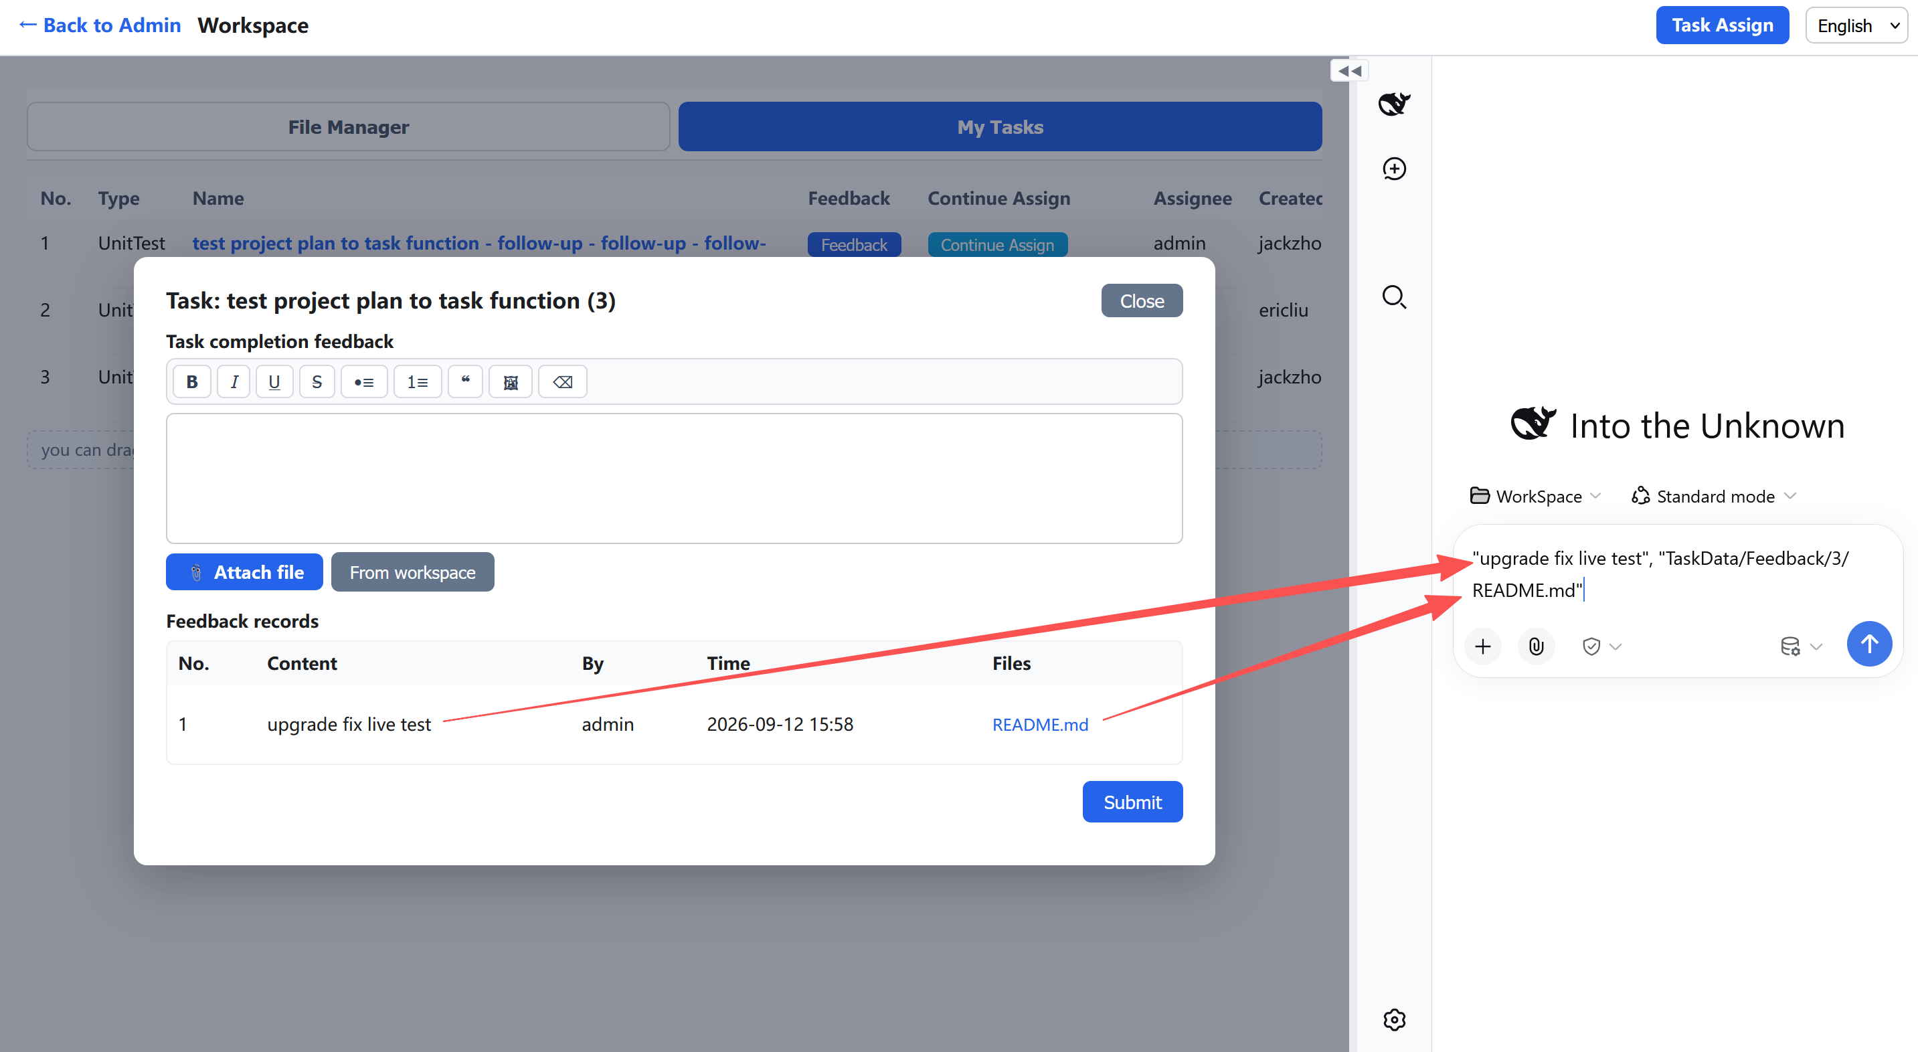
3.4任务处理
在这里，你可以反馈和上传你对这个任务的工作成果，也可以把上级或成员针对这个任务对你的工作要求和文件拖入AI会话框中，让AI帮你处理！

Slide 16
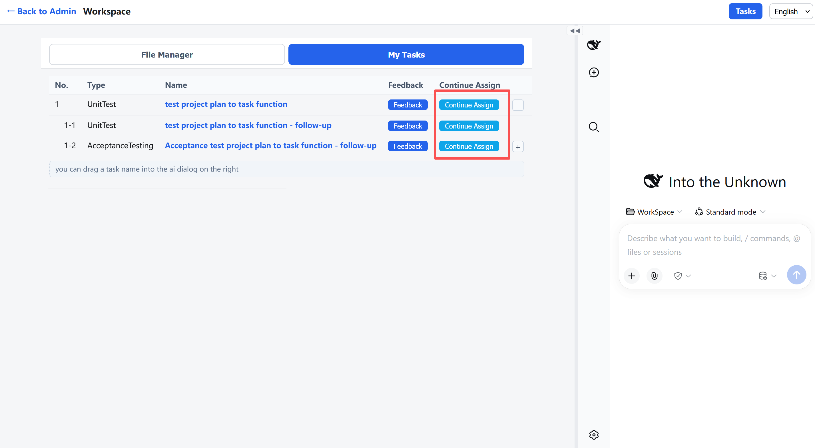
3.2任务处理
在这里，你可以把你的任务继续分派给别的成员！

Slide 17
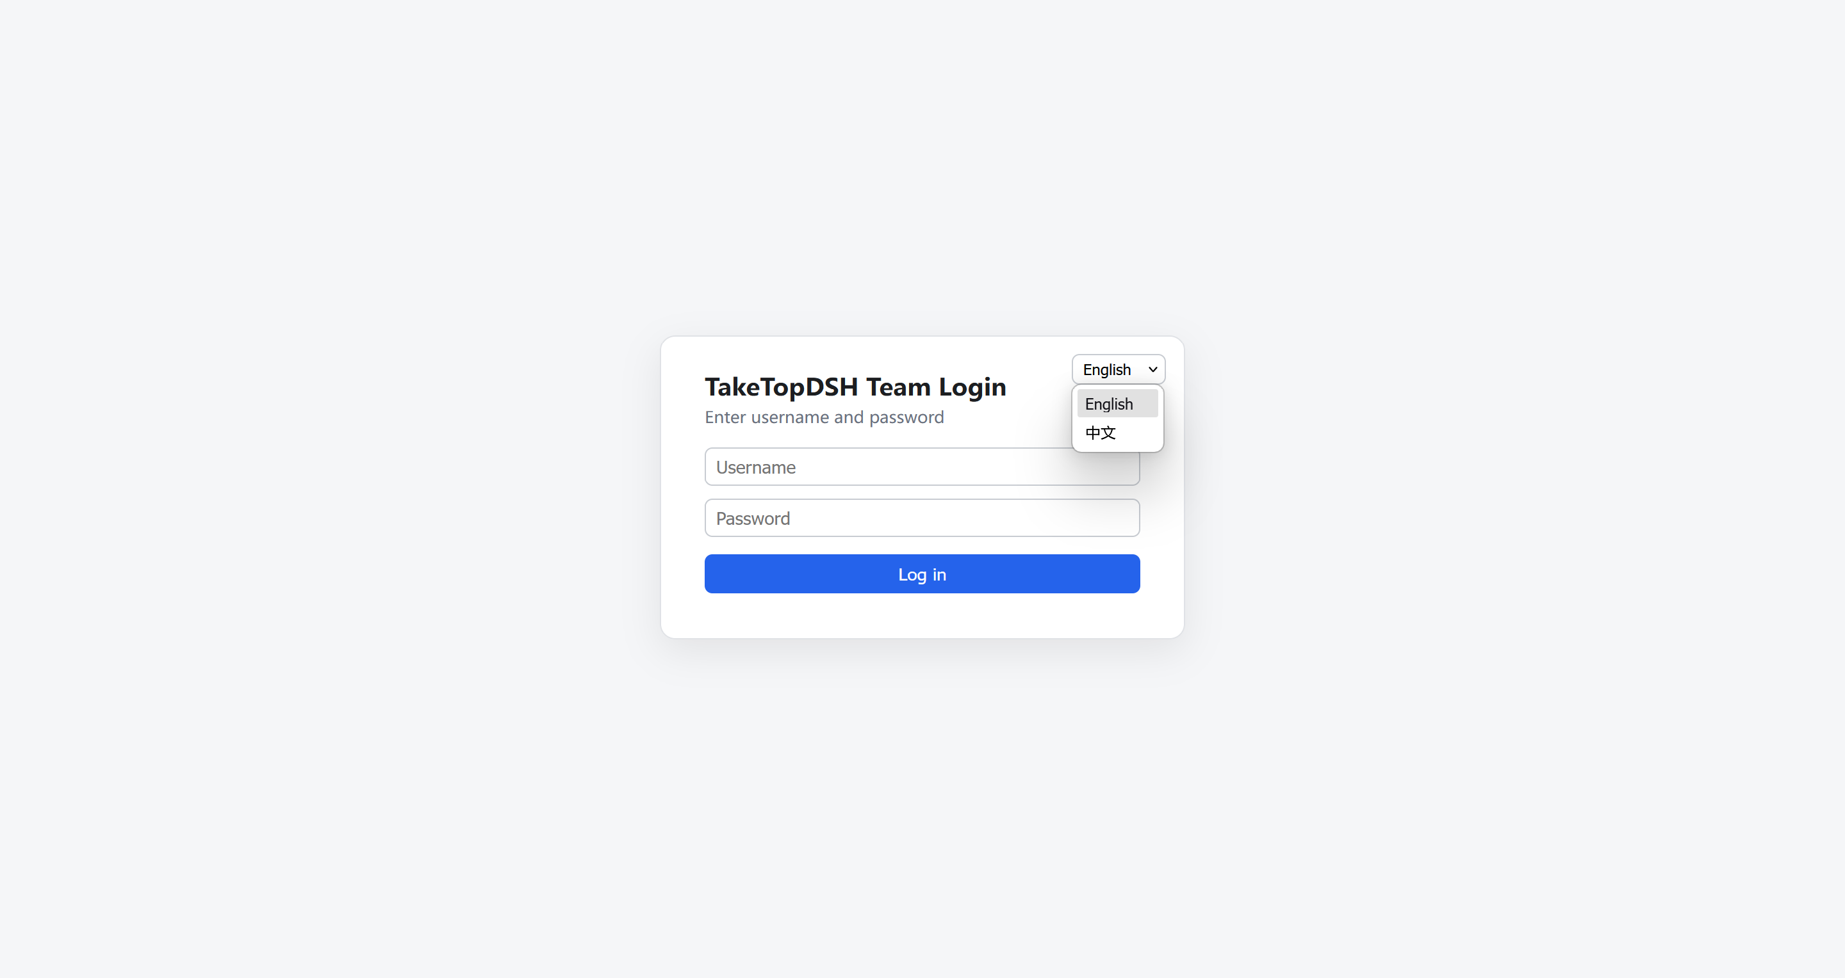
3支持多语言
所有界面支持中英文两种语言，如果你有额外语言需求，我们一天之内可以帮你增加！

Slide 18
PART 4
客户画像
目标客户

Slide 19
4-1.目标客户
👥 适合谁用： 已经在用（或想用）AI agent，但需要多用户协作、数据完全自控的团队 —— 既不想给每个人各装一个 AI agent，也不想把数据交给云服务，适用行业不限（办公管理、设计管理、研发管理，文档处理 ，多媒体处理等等）！
。

Slide 20
PART 5
合作模式
销售、服务，分成

Slide 21
4-1.合作模式
软件授权费（功能+用户数）：泰顶30%，伙伴70%，服务费（实施，定制，年度售后各一半），销售由伙伴主导，泰顶配合，实施服务，定制开发服务，年度售后服务由泰顶负责，伙伴协助！
泰顶AI团队协同工作平台分为【标准版】和【企业版】两个版本，【标准版】采用 **MIT 许可、免费**。若团队需要更强的管控能力，我们提供**收费的企业版**，额外增加：
- **🧮 按成员控制 Token 用量** —— 可查看并控制每个成员的 Token 用量。
- **🏛️ 金字塔式成员管理** —— 普通成员可以创建并管理子成员的工作，子成员还可以继续创建子成员并管理他们的工作，形成金字塔式的管理架构。
**🛠️ 服务支持** —— 收费期间，提供不间断的服务，快速帮助解决使用问题。

Slide 22
4-2.下载地
标准版下裁：https://github.com/TakeTopITS/TakeTopDSHTeam
**一键、离线安装** —— 复制文件夹即运行；无需编译、无需额外下载。
**跨平台** —— 支持Windows / macOS / Linux多平台，安全可靠！

Slide 23
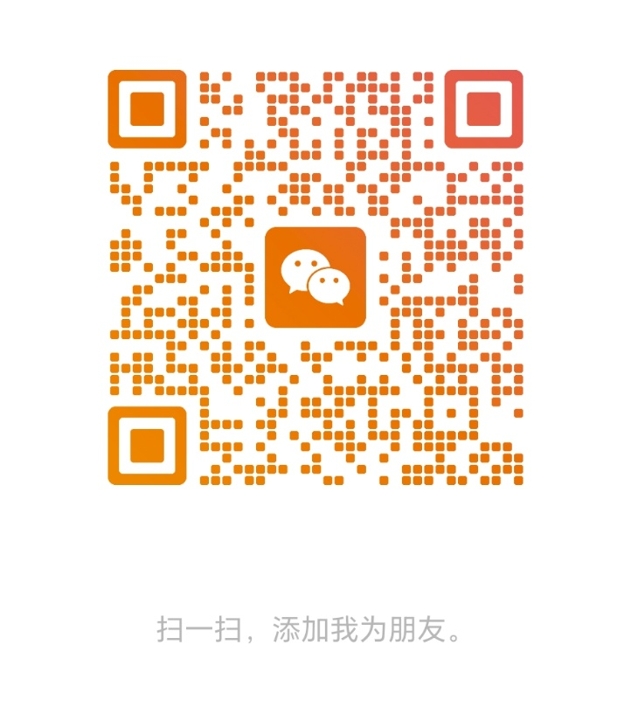
4-2.联系我们
张老师：电话：（+86）13761192321 Email: service@taketopits.com

